Slide 1
Sort 排序算法

Slide 2
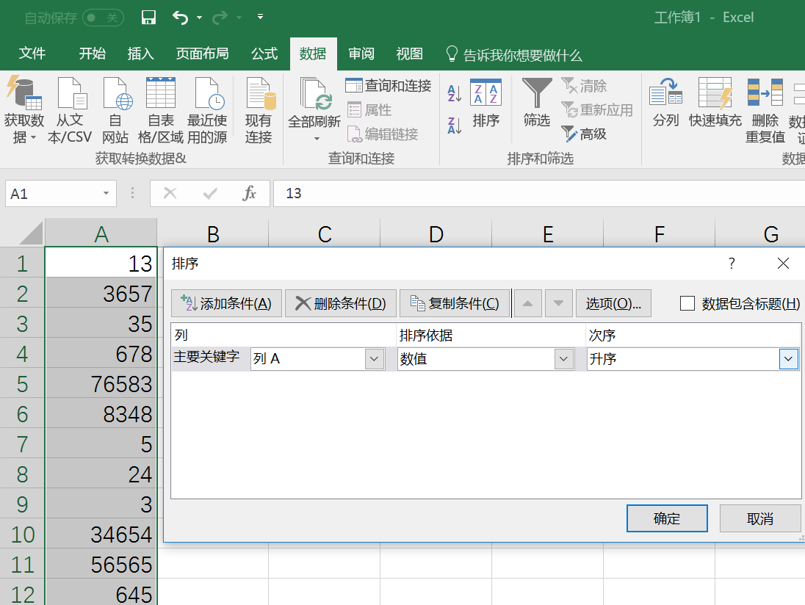
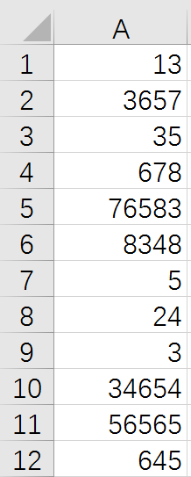
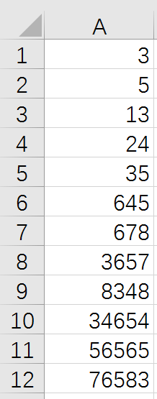

Slide 3
排序算法
选择排序
冒泡排序
插入排序
鸡尾酒排序
希尔排序
归并排序
快速排序
桶排序
Arrays.sort()
……

Slide 4

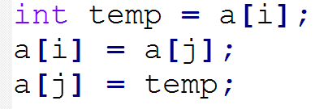
交换数据

Slide 5
选择排序 selection sort
4
1
8
7
6
5
2
1
4
8
7
6
5
2
1
2
8
7
6
5
4
1
2
4
7
6
5
8

Slide 6
1
2
4
5
6
7
8
1
2
4
5
6
7
8

Slide 7
插入排序 insertion sort
4
1
8
7
6
5
2
1
4
8
7
6
5
2
1
4
8
7
6
5
2
1
4
7
8
6
5
2

Slide 8
1
4
6
7
8
5
2
1
4
5
6
7
8
2
1
2
4
5
6
7
8

Slide 9
冒泡排序 bubble sort
鸡尾酒排序 cocktail sort

Slide 10

桶排序 bucket sort
4 1 8 7 6 5 2
Min Max
1 | 2 | 3 | 4 | 5 | 6 | 7 | 8
1 | 1 | 0 | 1 | 1 | 1 | 1 | 1

Slide 11
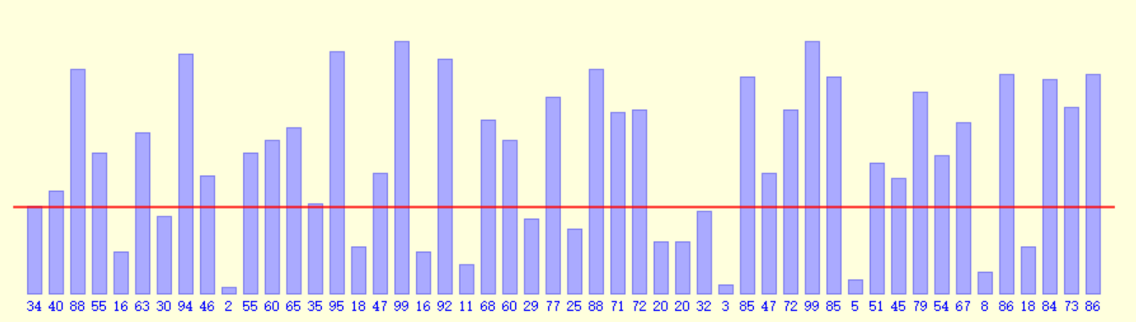
快速排序 quick sort

